Slide 1
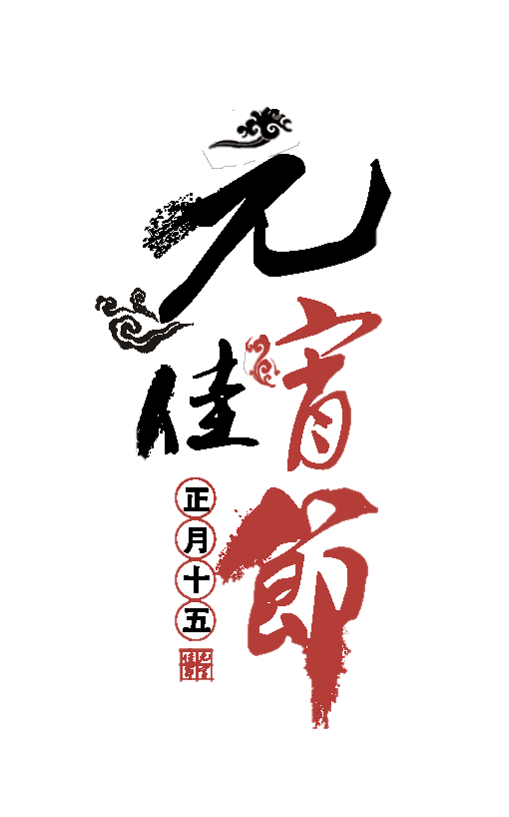
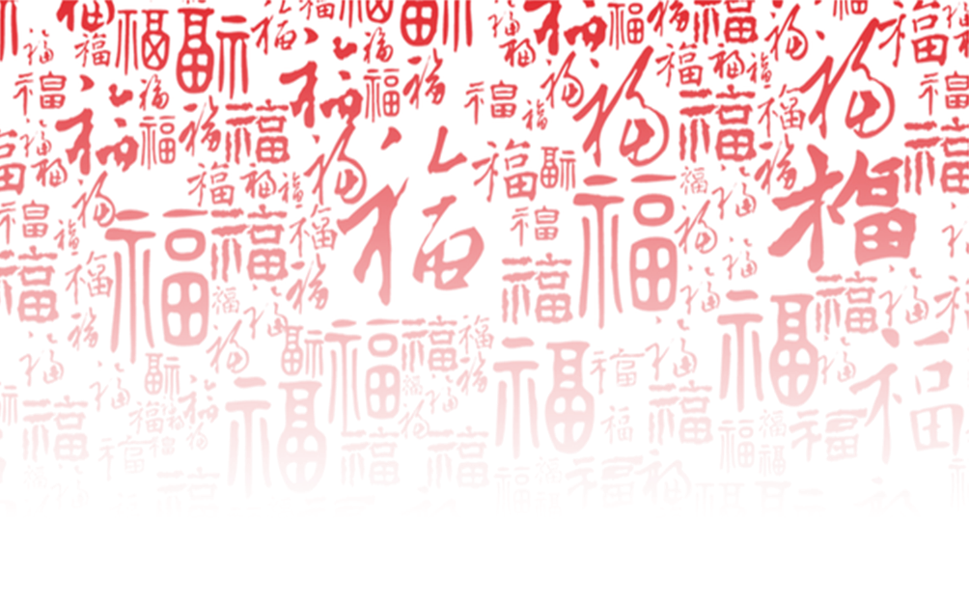
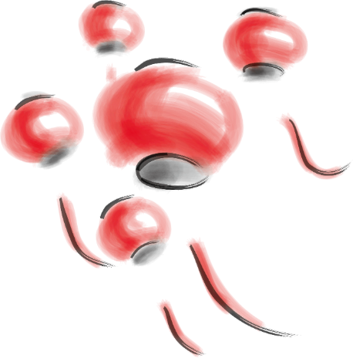
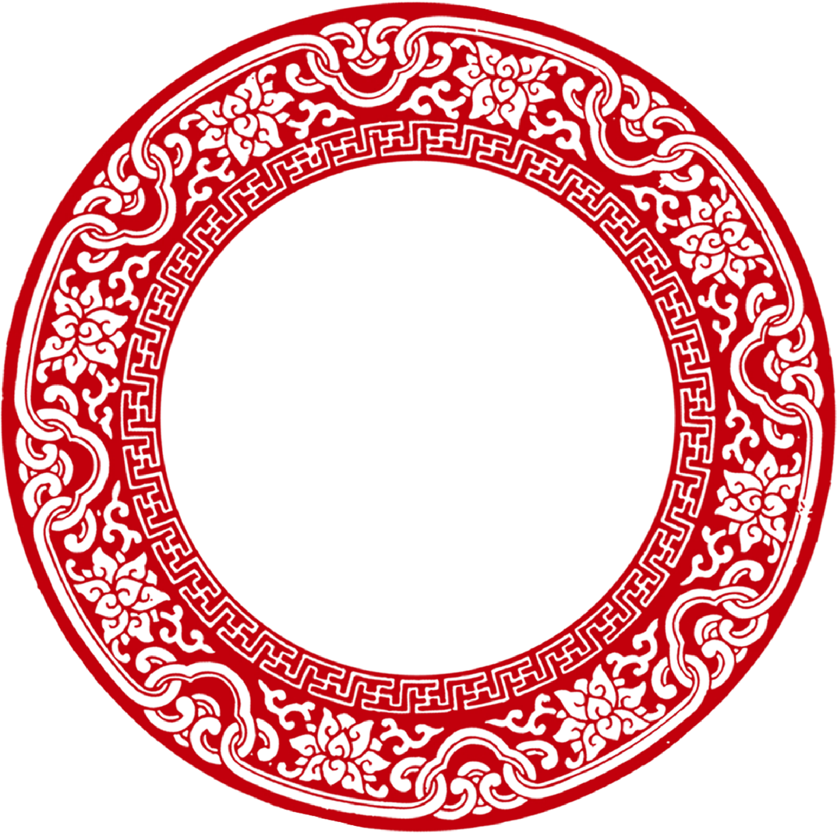
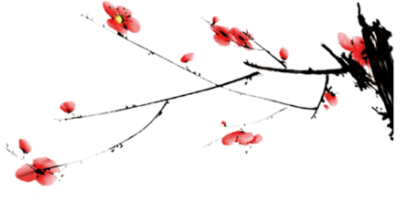

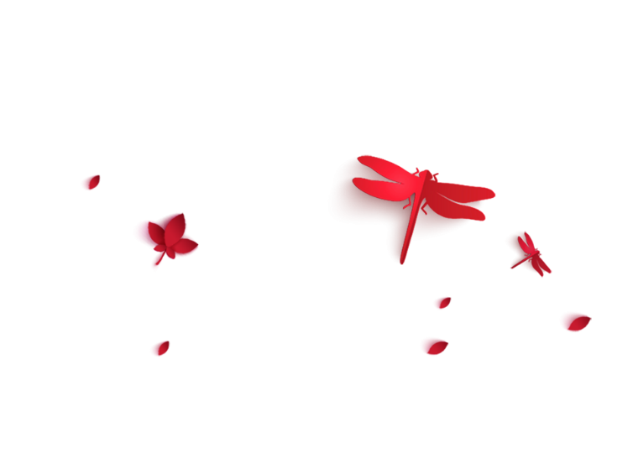
元宵节
【
【
刘芷辰
PB21111728

Slide 2
元宵节
元宵节，在民间又称为上元节、小正月、元夕或灯节，是春节过后第一个重要的节日
《说文解字》：
“元，为始；宵，为夜”
所以把一年中第一个月圆之夜的正月十五就称为“元宵节”
【
【

Slide 3
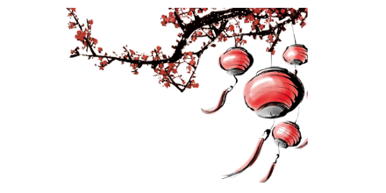
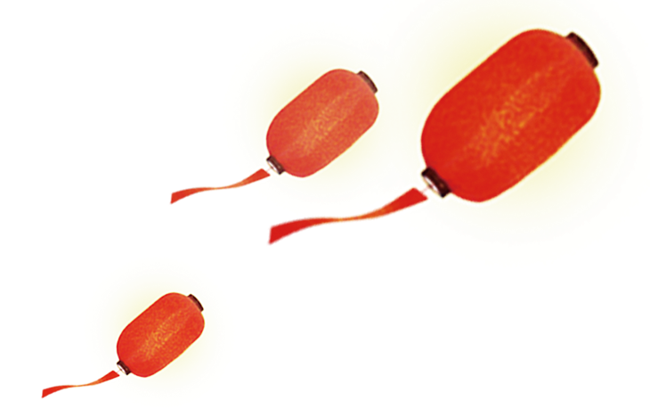


行业PPT模板http://www.1ppt.com/hangye/
元宵节的起源
目 录
元宵节的形成
元宵节的习俗
Notes:
模板来自于： 第一PPT https://www.1ppt.com/

Slide 4
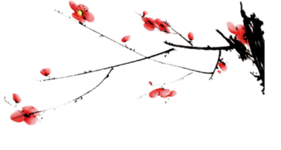

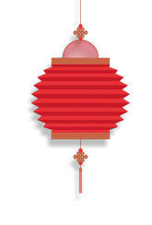
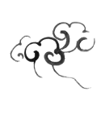

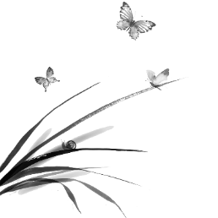

第一章
元宵节的起源
说法不一

Slide 5
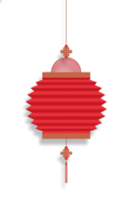


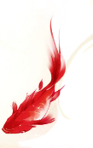
【
汉武帝祭祀“太一神”
最具影响力
元宵
相传，汉武帝在正月的月圆之夜，祭祀天神太一，而劳动人民效仿用来祈求庄稼丰收，而后逐步转换成了热闹的庆祝活动，都希望将春节喜气的气氛，在元宵节中得以延续，而喜迎春天的到来。这时，天气转暖，在四季轮回、大地复苏中，人们继续农耕生产，实现安居乐业
起源
【

Slide 6
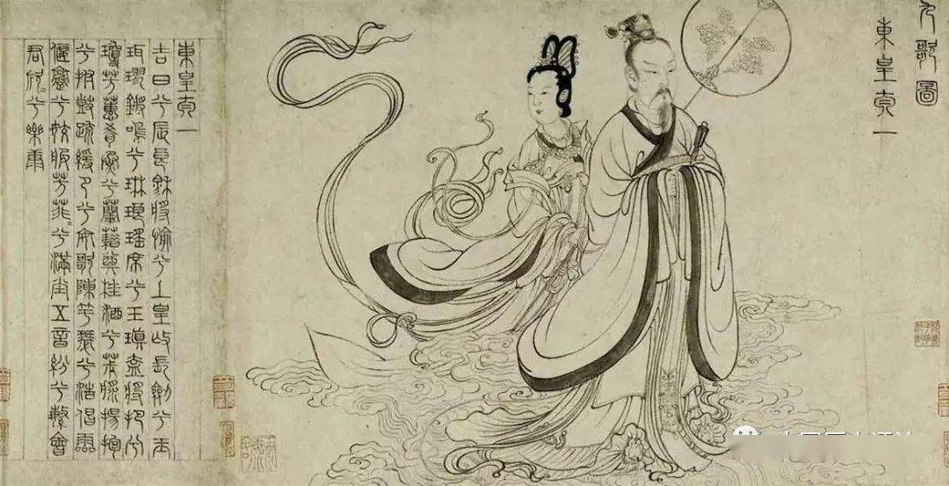
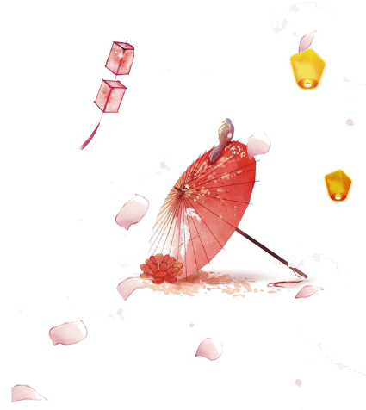
有关太一
太一生水,水反辅太一,是以成天。
天反辅太一,是以成地。
天地复相辅也,是以成神明
——《太一生水》
【
汉武帝祭祀“太一神”
元宵
起源
【
太一,是西汉时期十分重要的祭祀神灵,中国传统神话中的天神

Slide 7
元宵起源于祭祀太一神的说法
来源于唐代《初学记》：
《史记·乐书》曰:‘汉家祀太一,以昏时祠到明,今人正月望日夜游观灯,是其遗事
【
汉武帝祭祀“太一神”
元宵
认为：元宵节是“汉武帝上辛日祀太一神之遗事”
起源
疑点：
上辛日与正月十五日之间尚有一段时间间隔
根据古代计算天干地支的方法推算,上辛日是正月的第一个 “辛日”,至早可能会是正月初一日,至晚不会超出正月初十日，与后来确定的元宵节正式日期有所差距
【

Slide 8
道家解释宇宙分为天、地、水三界，分别以天官、地官、水官掌管
到了北魏时，以三官配三元节，
农历正月十五日定为天官诞辰，为上元节，
七月十五日地官诞辰为中元节，十月十五日水官诞辰为下元节
【
道教“三元说”
元宵
起源
另有南宋吴自牧《梦粱录》中所述：
正月十五元夕节，乃上元天官赐福之辰
【
认为元宵节是为了给天官贺岁而诞生的

Slide 9
第二章
元宵节的形成

Slide 10
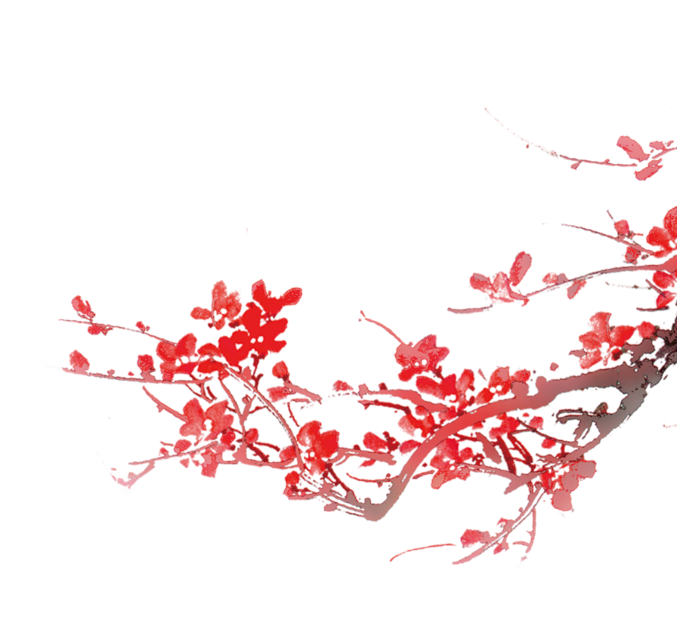
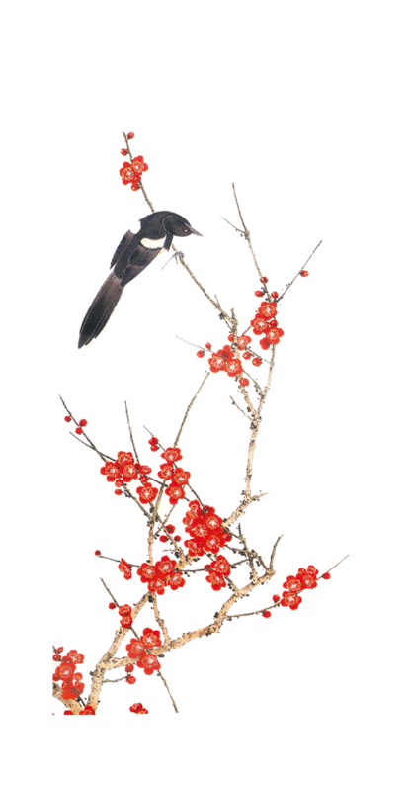
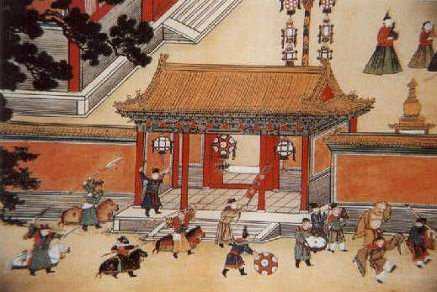
元宵
现代研究比较确定的是：
隋唐时期是元宵节重要的形成期
形成
这一时期的节日活动风俗伴随着城市生活的发展而逐渐繁盛，是中国节令风俗大变革时期，逐渐抛弃了汉魏时期祭祀风俗,开始向全民娱乐的方向发展
另外隋炀帝也有诗叫《元夕于通衢建灯夜升南楼》，从这两首诗的名字可以看出：
当时的元宵节还不叫做元宵，而是称为正月十五日、望日、上元日或元夕
实际上，直到唐末才偶尔称为元宵，到宋代才广泛称作元宵
例如唐代诗人苏味道有诗《正月十五夜》：
火树银花合，星桥铁锁开。 暗尘随马去，明月逐人来。
记载了元夕夜的盛况，人们赏灯夜游，载歌载舞

Slide 11
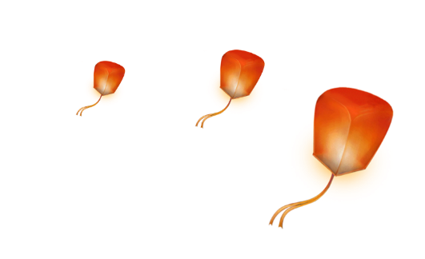
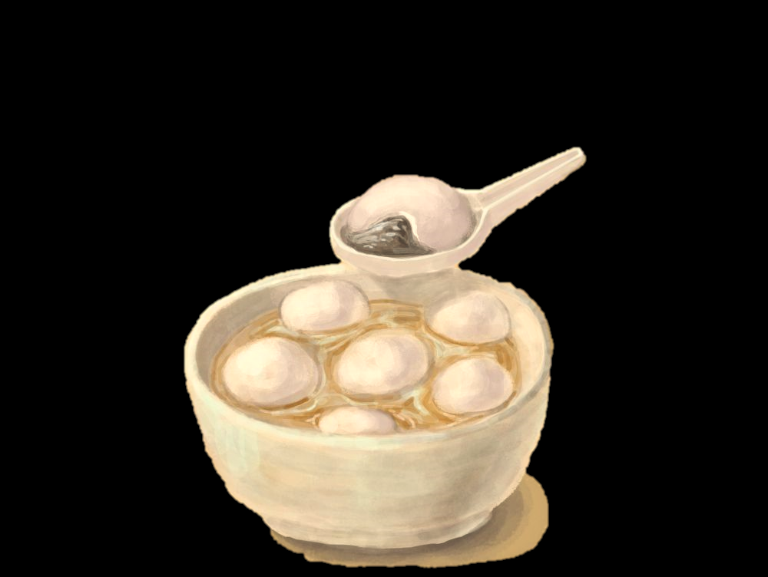
元宵
现代元宵节主流习俗之一的吃元宵，也是在唐朝有了雏形
形成
每岁上元，唐朝都城人造面蚕的习俗到宋代仍有遗留，
但不同的应节食品则较唐朝更为丰
——王仁裕的《开元天宝遗事》
其中面茧是肉馅或素馅的馒头。馅中放入写着官品的纸签或木片，以占卜将来官位高低
后来发展为类似于现代汤圆的食品

Slide 12
第三章
元宵节的习俗
与生物相关

Slide 13
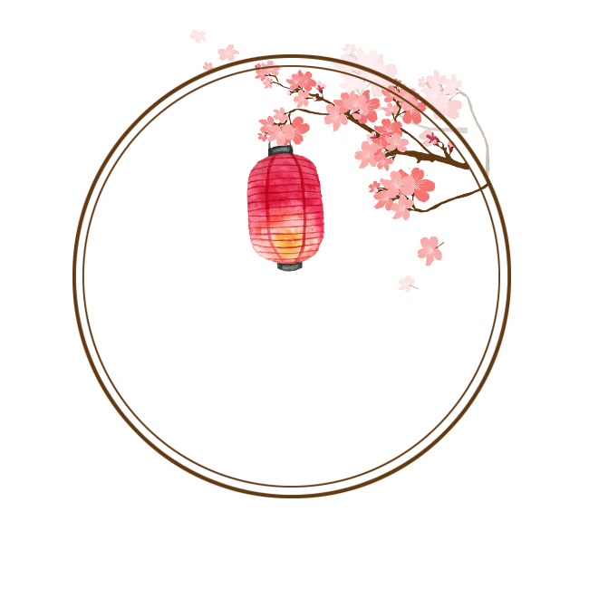
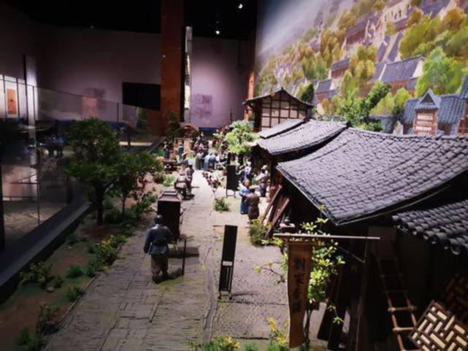
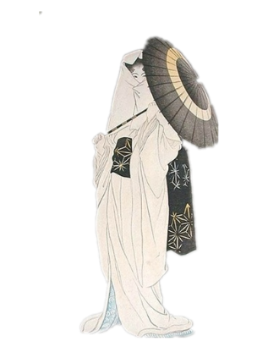
正月十五逐老鼠，这一习俗盛行于古代南方盛产桑蚕的广大地区
元宵
习俗
逐鼠
成都博物馆复原的三月蚕市场景

Slide 14
这里的逐鼠
应该是为蚕逐鼠，是为了不让鼠吃掉蚕
如下记载：
世人正月半做粥糜祷之，加肉覆其上，登屋食之。咒曰：登高糜，挟鼠脑，欲来不来，待我三蚕老。则是为蚕逐鼠矣！
——南朝梁吴均《续齐谐记》
元宵
习俗
正月十五日，作豆糜，加油膏其上，以祠门户。先以杨柳插门，随杨柳所指，仍以酒脯饮食乃至粥插箸而祭之
——《荆楚岁时记》
逐鼠
因为老鼠常在夜里把蚕大片大片地吃掉，而正月十五，冬日刚过，立春不久，此时老鼠开始活动，但行动迟缓，正是除鼠的好时机。然而古人迷信，认为老鼠是五谷神，不敢轻易得罪，但又担忧老鼠在夜里把蚕大片大片地吃掉，于是只能讨好它，让老鼠吃饱，就不会吃掉蚕了

Slide 15
偷青：即在正月十五这天偷别家农作物
仪式性
偷青这种行为最开始起源于古代农耕社会
传统意义上的春节一般持续到正月十五，过了这天，一年的忙碌就要开始了，所以人们在正月十五夜晚，仪式性地偷别家田地里的一点农作物, 以祈求好运和丰收，被偷的人家也不会责怪，反而会认为这样会带来好运。
“偷”来的青也有一定的规矩：
一是不得携带进屋；
二是不得存放过夜，需当晚野炊
所以这和元宵夜晚观灯夜游的氛围契合，一同庆祝
元宵
诗词中也有记载：
《兴义竹枝词》
唐守一
谁家蔬菜有余馨，
珍重园丁户早扃。
最是上元明月夜，
健儿三五学偷青。
习俗
偷青

Slide 16
去其螟塍，及其蟊贼，无害我田稚。
田祖有神，重畀炎火
——《诗经·小雅·大田》
说的就是乡民手持火把护卫庄稼的情景
流行于江苏南通一带
“正月半，放草火”是
自古以来就有的南通民俗
来自远古时代先民对火神和火的崇拜
元宵
每年到了正月十五左右，北方大地开始解冻，万物复苏，草长莺飞，劳动人民即将开展春耕生产，忙于田间备耕，而农村田地里去年的杂草，经过寒冬的肆虐，草枯地干，农民在正月十四晚上月圆之际，把地里的枯枝杂草收集起来放火烧掉，以除田间冬眠寄生的害虫，以防天暖复活残害农作物庄稼
放烧火
习俗
此外，有农谚:“元宵的烧火色红主旱,色绿主水。”
由此可见人们还通过元宵烧火的颜色来占卜旱涝

Slide 17

下
次
再
见

